Slide 1
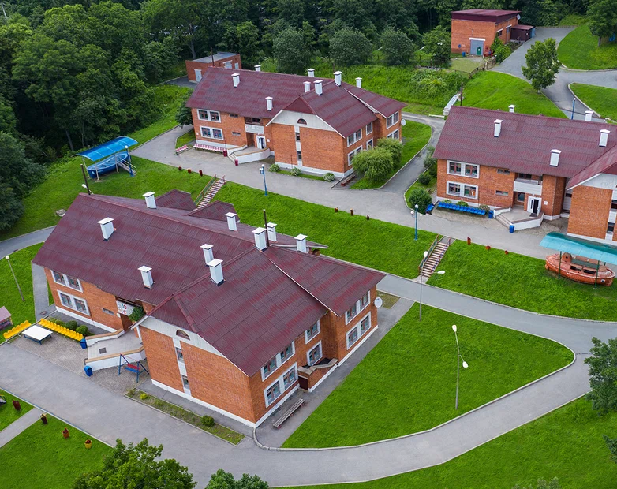
Производственная педагогическая практика (вторая)
6 семестр
Студент: Павлова Дарья Алексеевна, гр. БПО2-23-ИИ1
Руководитель: Метляева Т.В.
Место: КДЦ «Юнга», г. Владивосток
Период: 22.06.2026 – 05.07.2026

Slide 2
Цели и задачи
Цель: Формирование профессиональных компетенций вожатого и организатора детского досуга.
Основные задачи:
Изучить нормативную базу и методические материалы
Установить контакт с детским коллективом (24 чел., 12–14 лет)
Провести КТД и игровые программы
Выполнить анализ результатов смены
Оформить отчётную документацию

Slide 3
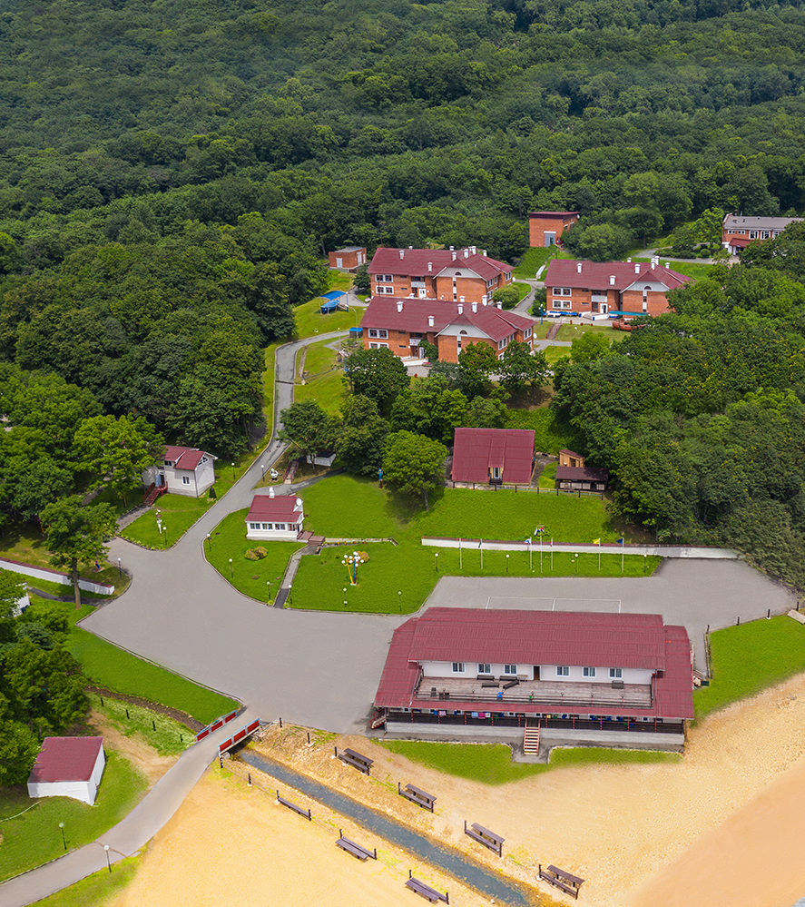
Характеристика базы практики
КГАУ ДО «РМЦ Приморского края» (КДЦ «Юнга»)
Государственное учреждение дополнительного образования
Расположение: пригород Владивостока (лес, выход к морю)
Смена: творческая — «Таланты Приморья»
10 отрядов, 4-й отряд — мой
Инфраструктура: спальные корпуса, столовая, стадион, сцена, пляж.

Slide 4
Этапы прохождения практики
Этап | Сроки | Содержание
Организационный | 22.06 –24.06 | Знакомство, инструктаж, входное анкетирование, КТД «Отрядный уголок»
Основной | 25.06 – 01.07 | Ежедневная работа, КТД «Лето ах лето», «Аквариум», общелагерные события
Заключительный | 02.07 – 05.07 | Подведение итогов, «Операция Спасибо», итоговое анкетирование, прощание

Slide 5
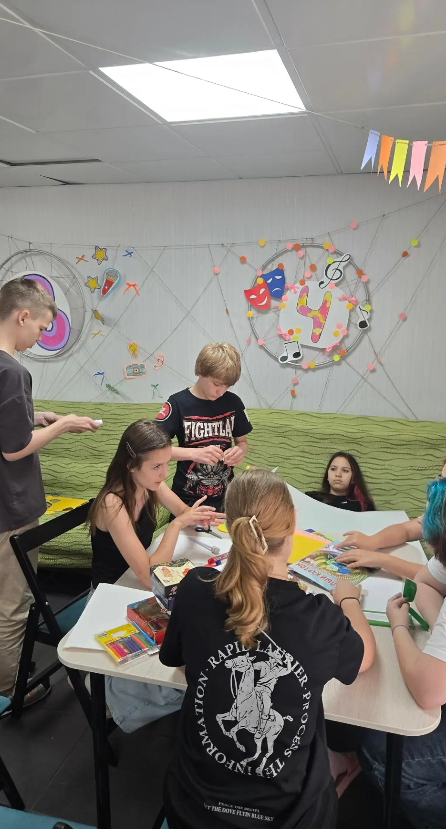
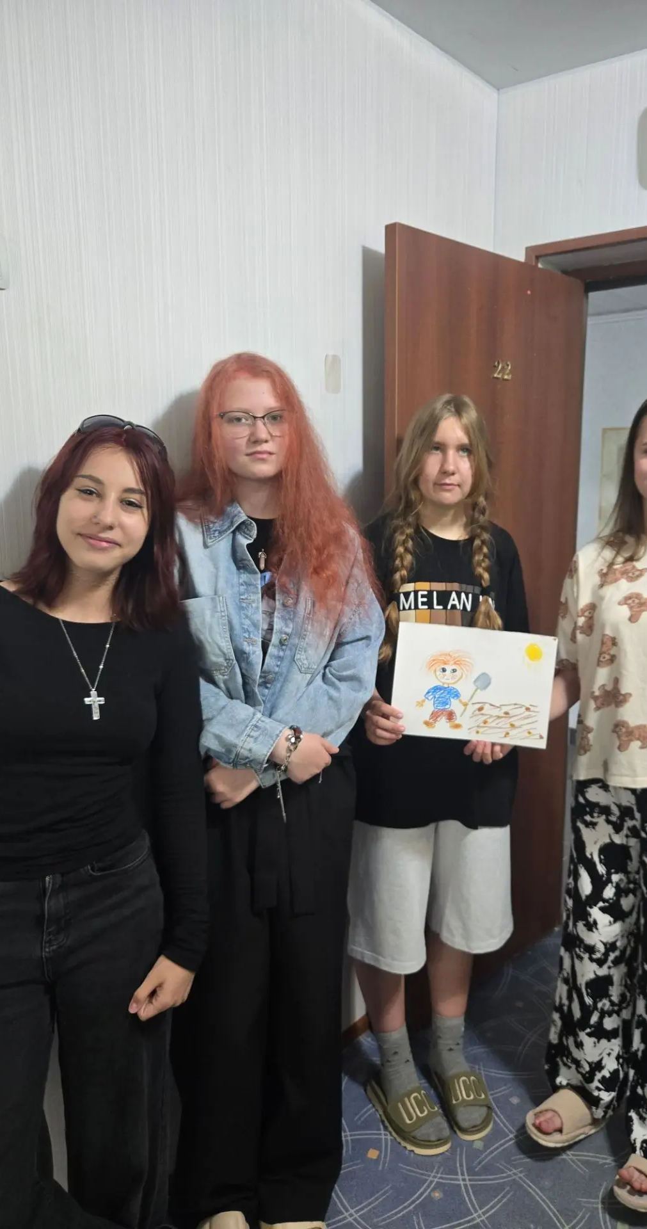
Основные формы работы с детьми
Коллективные творческие дела (КТД):
«Отрядный уголок» — визитная карточка отряда
«Лето ах лето» — творческая программа
«Фамильный герб» — ценности семьи
Игровые и спортивные формы:
«Снайпер», игры на знакомство, квесты
Психолого-педагогические упражнения:
«Аквариум» — осознание места в коллективе
«Пожелания» — выражение благодарности

Slide 6
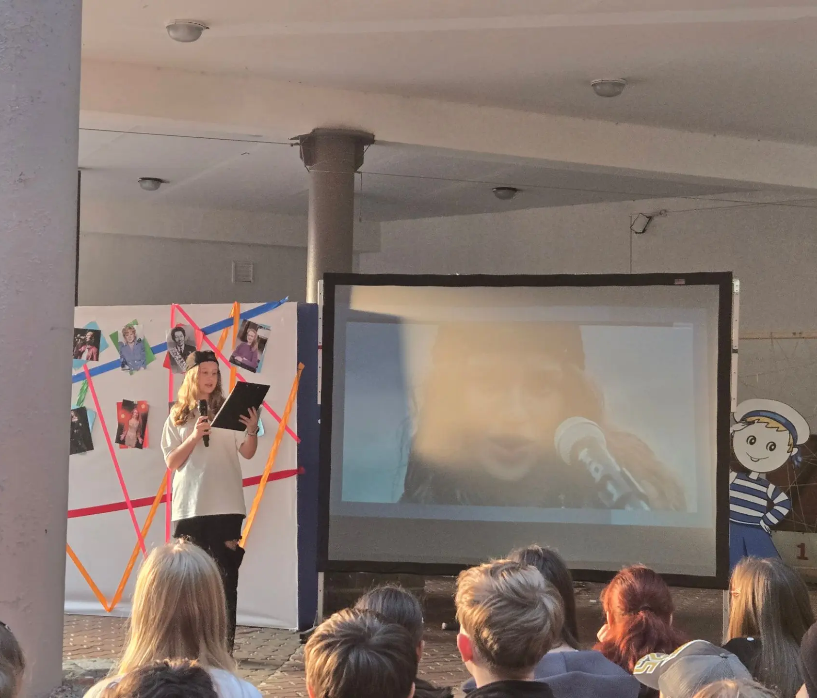
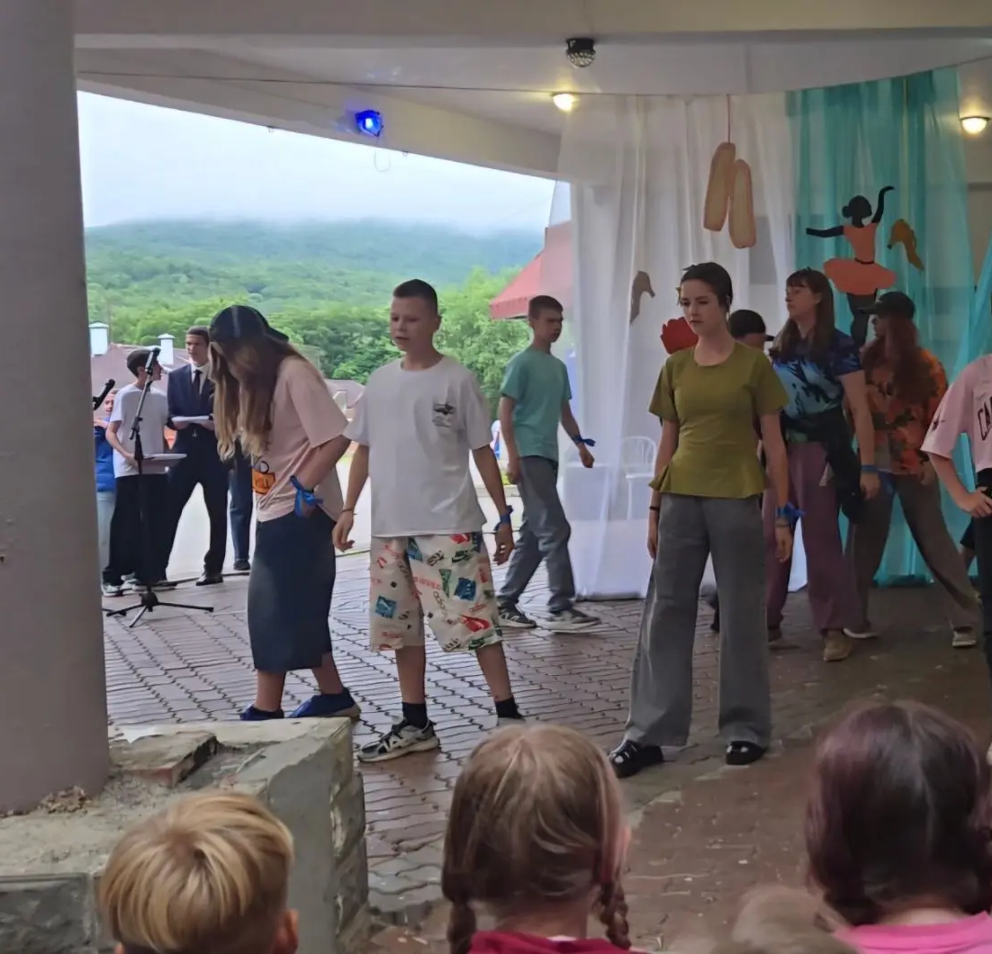
Общелагерные события
Наиболее значимые общелагерные события:
«Медиа азбука» — викторина о Приморье
«Город мастеров» — интерактивные станции
«Шумовой оркестр» — музыка из подручных средств
Конкурс театральных постановок — якутская сказка «Журавлиное перо»
Гала-концерт и закрытие смены

Slide 7
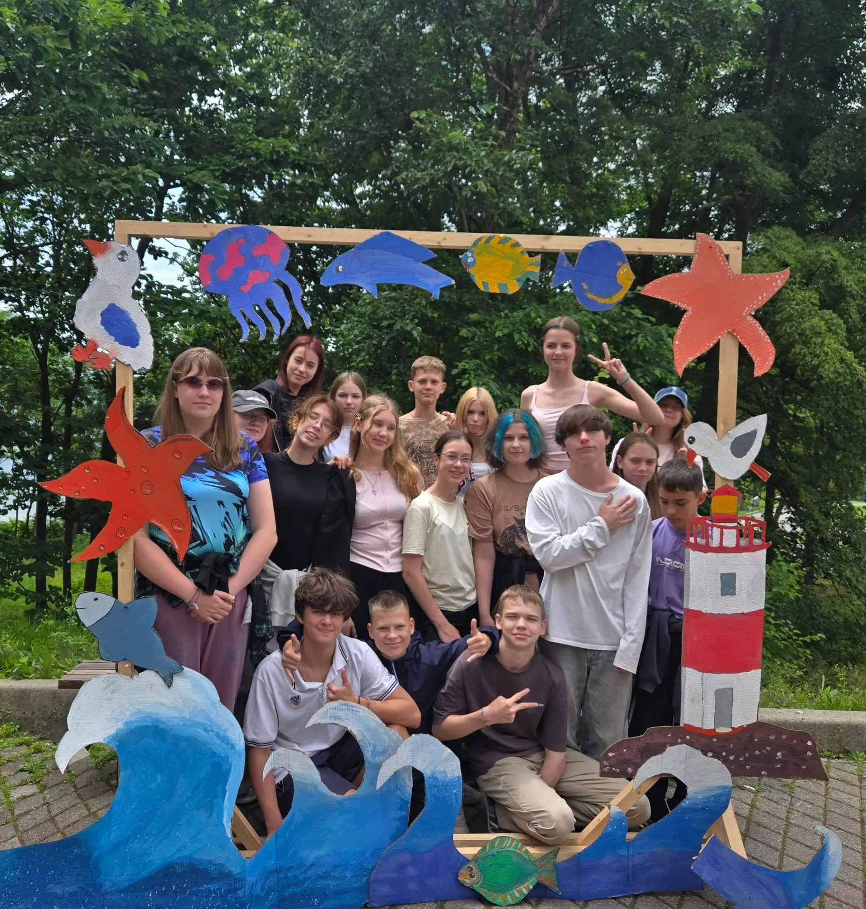
Результаты анкетирования
Входное анкетирование (первые дни):
Ожидания: новые друзья, творчество, активный отдых
Выявлены лидеры и замкнутые дети
Итоговое анкетирование (конец смены):
90% детей отметили, что получили новый опыт
Большинство выделили сплочённость отряда как главное достижение
Эмоциональный фон значительно улучшился

Slide 8
Трудности и их преодоление
Трудность | Способ решения
Дети не хотели участвовать в мероприятиях | Давала право выбора («голосование»), включала элементы соревнования
Конфликты в отряде | Индивидуальные беседы, поиск компромиссов
Низкая дисциплина в первые дни | Сочетание требовательности и уважения, чёткое обозначение правил
Сильная усталость в конце смены | Важность соблюдения режима и восстановления (личный вывод)

Slide 9
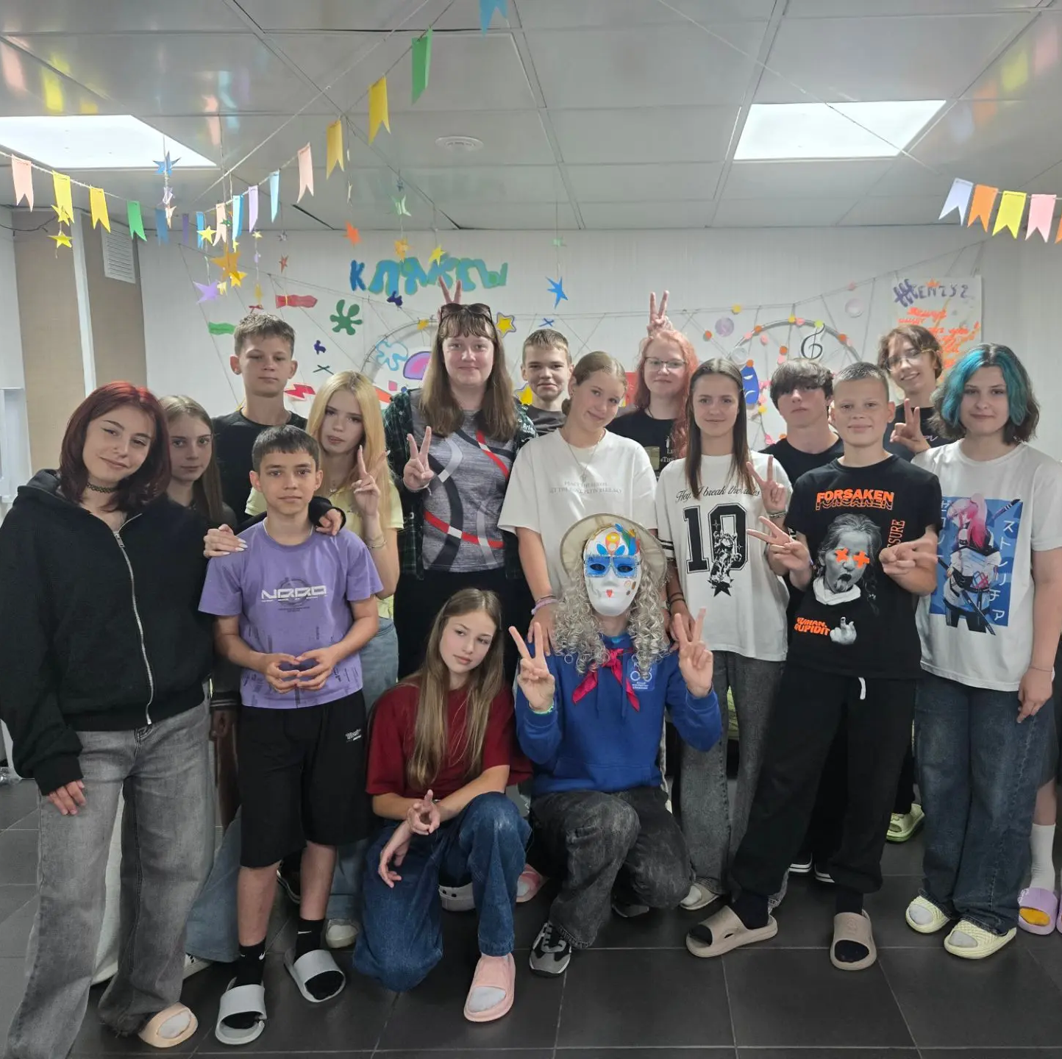
Самооценка и выводы
Приобретённые компетенции:
Организация работы детского коллектива
Проведение КТД и игровых программ
Индивидуальный подход к каждому ребёнку
Разрешение конфликтов
Работа в команде (с напарником)
Вывод: Практика подтвердила правильность выбора профессии. Работа с детьми — моё призвание.

Slide 10
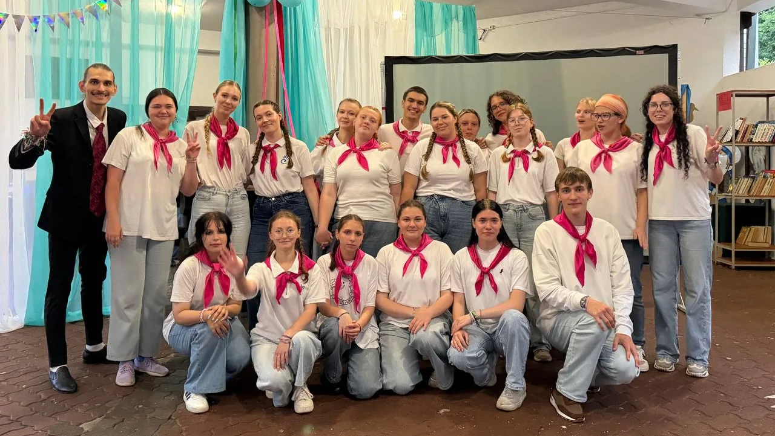
Благодарю за внимание!

